Slide 1
Урок окружающего мира в 4 классе
Кондратьева В. В.
МОАУ «Лицей № 4» г. Оренбург

Slide 2
Запишите средства передвижения по воде в порядке их освоения человеком:
колёсный пароход, бревно, парусник, плод, танкер, лодка, ледокол

Slide 3
Запишите средства передвижения по воде в порядке их освоения человеком
Бревно

Slide 4
Запишите средства передвижения по воде в порядке их освоения человеком
Бревно плод

Slide 5
Запишите средства передвижения по воде в порядке их освоения человеком
Бревно плод лодка

Slide 6
Запишите средства передвижения по воде в порядке их освоения человеком
Бревно плод лодка парусник

Slide 7
Запишите средства передвижения по воде в порядке их освоения человеком
Бревно плод лодка парусник колёсный пароход

Slide 8
Запишите средства передвижения по воде в порядке их освоения человеком
Бревно плод лодка парусник колёсный пароход ледокол

Slide 9
Запишите средства передвижения по воде в порядке их освоения человеком
Бревно плод лодка парусник колёсный пароход ледокол танкер

Slide 10
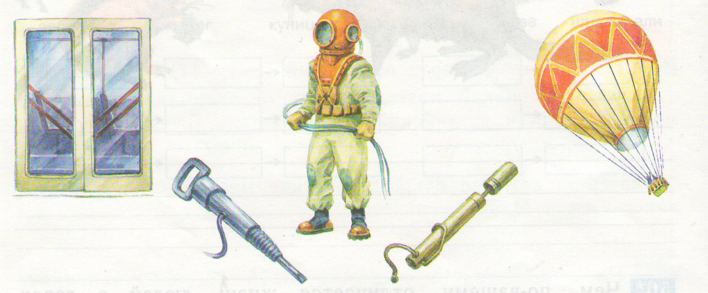
Рассмотрите рисунки механизмов. Какие свойства воздуха использовал человек при их создании?

Slide 11
Тема урока
Новые знания о человеке

Slide 12
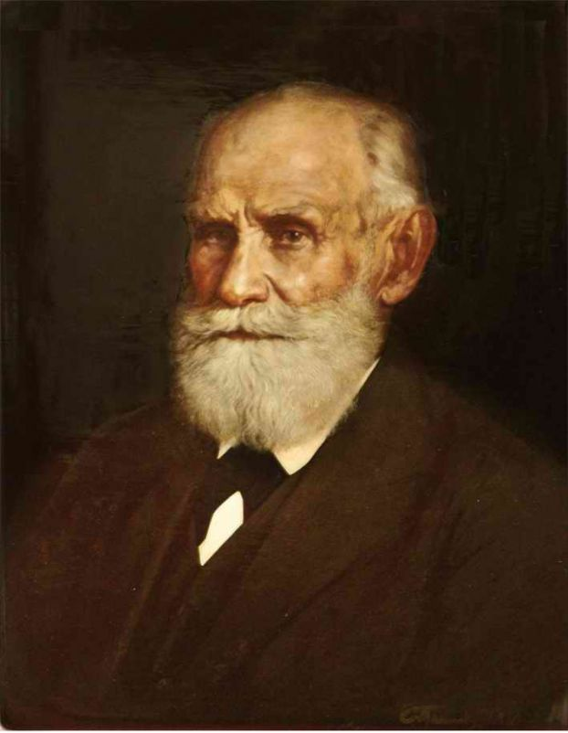
Иван Петрович Павлов (1849-1936)

Slide 13
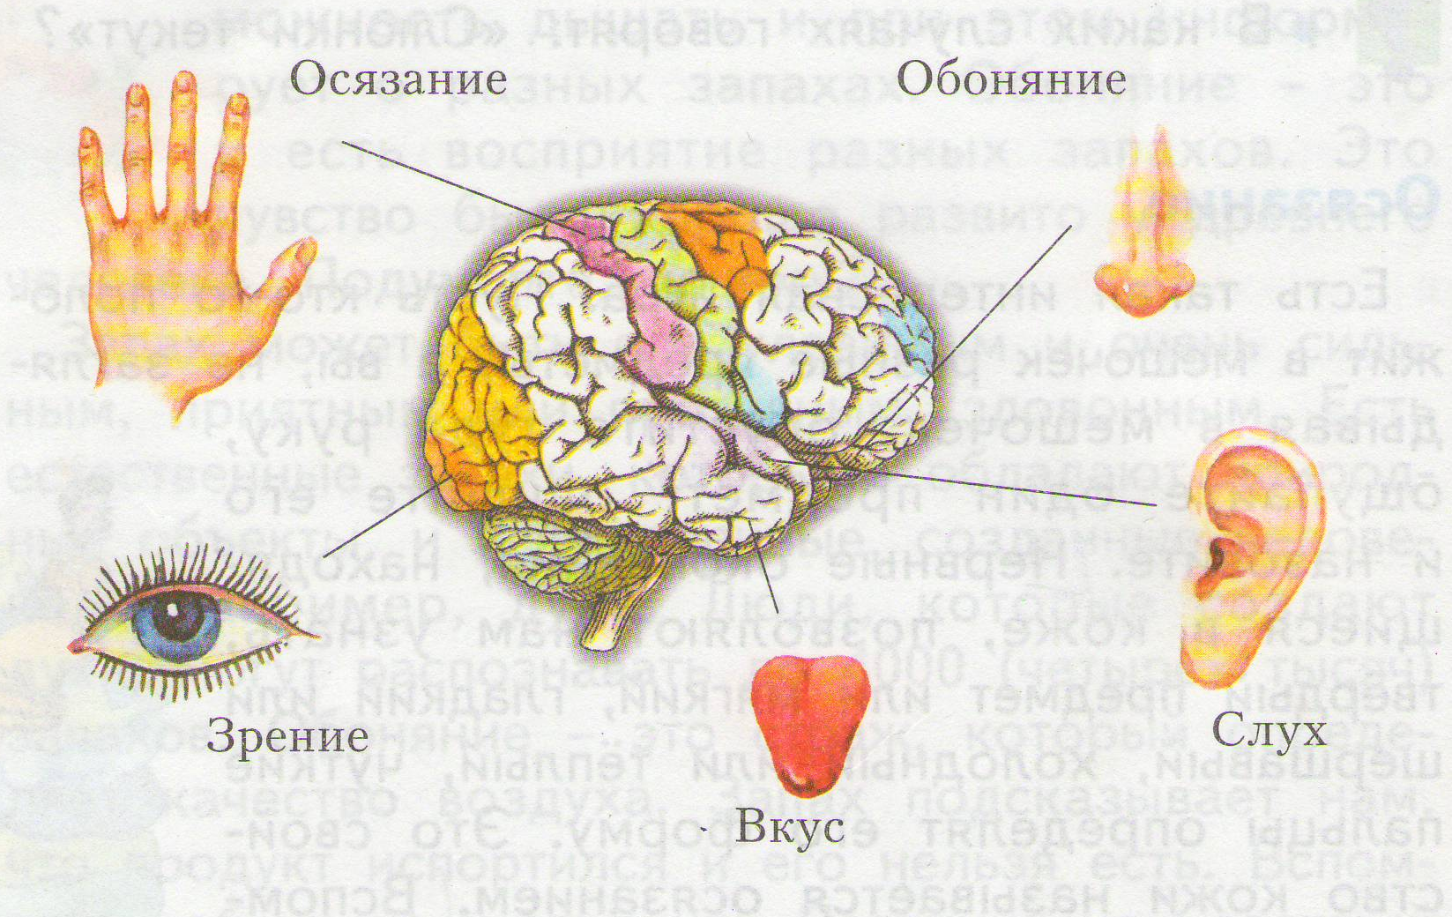
Участки мозга, заведующие деятельностью органов чувств

Slide 14
Заполните таблицу
Название органа чувств | Какую информацию можно получить с его помощью

Slide 15
Берегите зрение!
Читай, пиши только при хорошем освещении.
Следи за тем, чтобы книга и тетрадь были на расстоянии 30-35 см от глаз.
При письме свет должен падать слева.
Не читай лёжа. Не читай в транспорте.
Если долго читаешь, пишешь, рисуешь, через каждые 20 мин давай глазам отдохнуть.
Вредно для глаз подолгу смотреть телевизор, работать за компьютером.
Не три глаза руками.
Будь очень осторожен с острыми предметами, чтобы не поранить глаза.

Slide 16
Заполните таблицу
Название органа чувств | Какую информацию можно получить с его помощью
Орган зрения | Различаем цвет, размеры, форму предметов; узнаём далеко предметы или близко, движутся или неподвижны.

Slide 17
Участки мозга, заведующие деятельностью органов чувств

Slide 18
Чтобы сохранить хороший слух, береги уши!
Надо регулярно мыть уши с мылом.
Никогда не ковыряй в ушах спичками, булавками и другими острыми предметами.
Помни, что сильный шум, резкие звуки, громкая музыка портят слух.
Чаще отдыхай в лесу, на лугу, у речки – среди тишины.
Если почувствуешь боль в ухе или туда попадёт что-нибудь, немедленно обратись к врачу.

Slide 19
Заполните таблицу
Название органа чувств | Какую информацию можно получить с его помощью
Орган зрения | Различаем цвет, размеры, форму предметов; узнаём далеко предметы или близко, движутся или неподвижны.
Орган слуха | Различаем человеческую речь, голоса животных, музыку, звуки, шумы и шорохи.

Slide 20
Участки мозга, заведующие деятельностью органов чувств

Slide 21

Правила защиты органа обоняния
Надо оберегать себя от простуды.
Надо закалять свой организм.
Если в нос попадёт посторонний предмет, необходимо обратиться к врачу

Slide 22
Заполните таблицу
Название органа чувств | Какую информацию можно получить с его помощью
Орган зрения | Различаем цвет, размеры, форму предметов; узнаём далеко предметы или близко, движутся или неподвижны.
Орган слуха | Различаем человеческую речь, голоса животных, музыку, звуки, шумы и шорохи.
Орган обоняния | Чувствуем запахи.

Slide 23
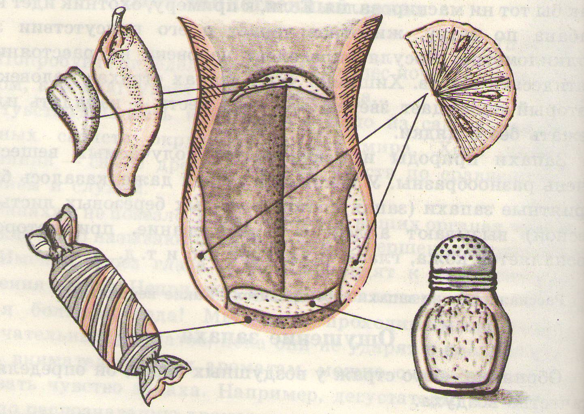
Орган вкуса – язык

Slide 24
Заполните таблицу
Название органа чувств | Какую информацию можно получить с его помощью
Орган зрения | Различаем цвет, размеры, форму предметов; узнаём далеко предметы или близко, движутся или неподвижны.
Орган слуха | Различаем человеческую речь, голоса животных, музыку, звуки, шумы и шорохи.
Орган обоняния | Чувствуем запахи.
Орган вкуса | Чувствуем вкус пищи.

Slide 25
Участки мозга, заведующие деятельностью органов чувств

Slide 26
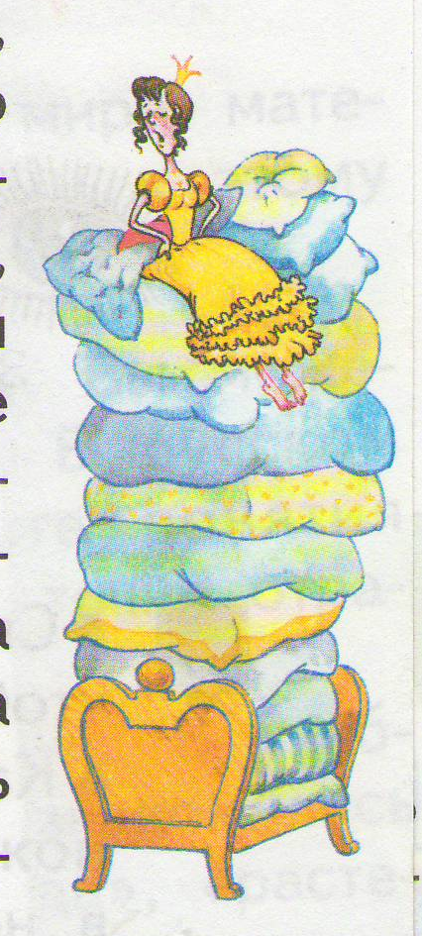
Орган осязания – кожа
Кожу надо содержать в постоянной чистоте.
Ежедневно следует мыться до пояса, а раз в неделю в бане или ванне.
Старайся не ранить кожу, не допускать ожогов, обмораживания.

Slide 27
Заполните таблицу
Название органа чувств | Какую информацию можно получить с его помощью
Орган зрения | Различаем цвет, размеры, форму предметов; узнаём далеко предметы или близко, движутся или неподвижны.
Орган слуха | Различаем человеческую речь, голоса животных, музыку, звуки, шумы и шорохи.
Орган обоняния | Чувствуем запахи.
Орган вкуса | Чувствуем вкус пищи.
Орган осязания | Ощущаем прикосновение предметов, тепло, холод, боль.

Slide 28
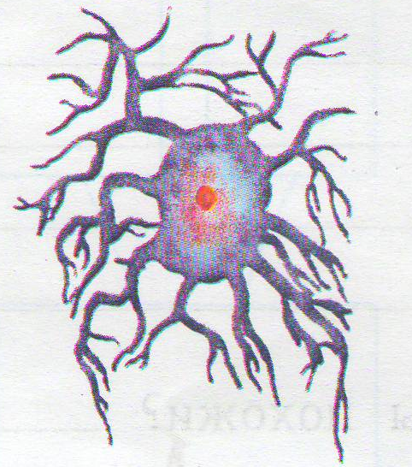
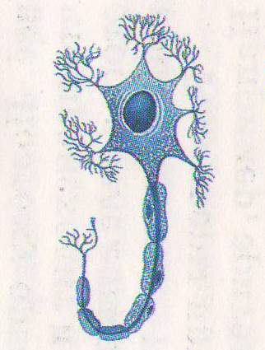
Клетка нервной ткани - нейрон

